Slide 1
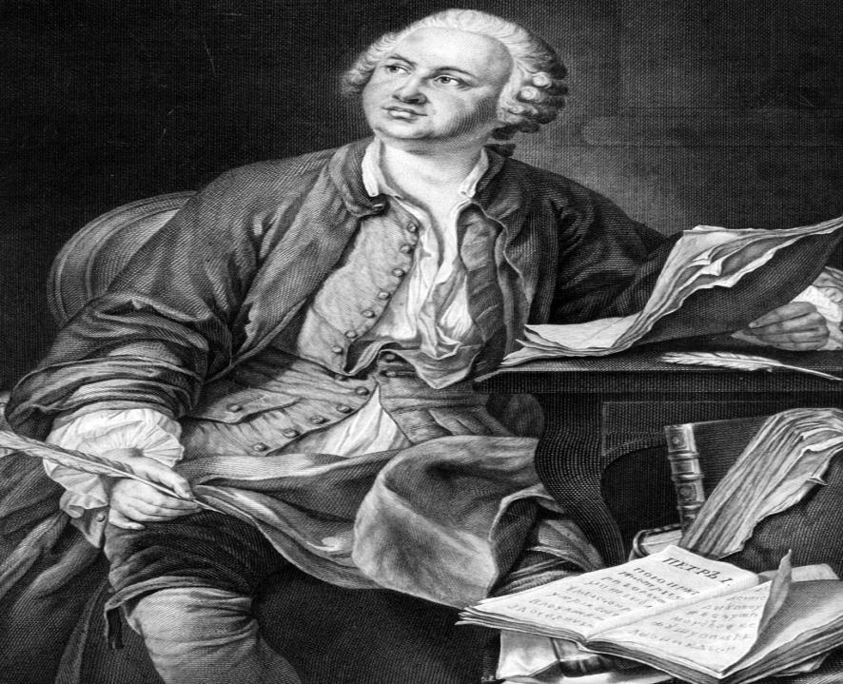
Михаил Васильевич Ломоносов
(8 ноября 1711— 4 апреля 1765)

Slide 2
Михаил Васильевич Ломоносов — первый русский учёный- естествоиспытатель
мирового значения, энциклопедист, химик, физик, астроном, приборостроитель, географ, металлург, геолог, поэт.
Разработал проект Московского университета, впоследствии названного в его честь. Статский советник, профессор химии (с 1745), и действительный член Санкт-Петербургской Императорской и почётный член Королевской Шведской академий наук.
Основной областью своей деятельности М. В. Ломоносов считал химию.

Slide 3
Мозаики М.В.Ломоносова
Мозаики М. В. Ломоносова — часть деятельности учёного, которая сочетает в себе продвижение двух важных и тесно взаимосвязанных направлений его творчества: развития основанной им науки о стекле и монументальных панно, возрождению этого забытого ремесла и искусства. Неукротимая энергия учёного, решительность, способствовали тому, что его чаяниям суждено было сбыться: в специальной пристройке к его дому на Васильевском острове открывается мастерская для набора мозаичных картин.

Slide 4
